Slide 1






CHÀO MỪNG QUÝ THẦY CÔ VÀ CÁC EM ĐẾN TIẾT
TOÁN

Slide 2

Khởi động
Notes:
Bài giảng thiết kế bởi: Hương Thảo - tranthao121006@gmail.com

Slide 3
Các em hãy nêu ra những số
tròn chục không ?
7
2
1
9
Hết giờ
Ta có các số là: 10; 20; 30; 40; 50; 60; 70; 80; 90
8
3
4
5
10
6
START TIMES

Slide 4






Thứ hai ngày 6 tháng 3 năm 2023
Toán
Ôn tập các số đến 100

Slide 5
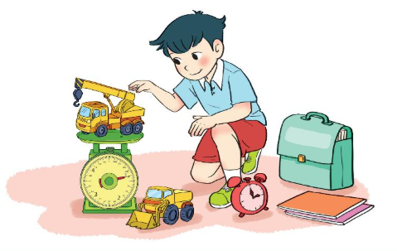



ÔN TẬP VÀ BỔ SUNG
Chủ đề
1
ÔN TẬP CÁC SỐ ĐẾN 100
Bài 1

Slide 6

Toán – trang 6

Slide 7





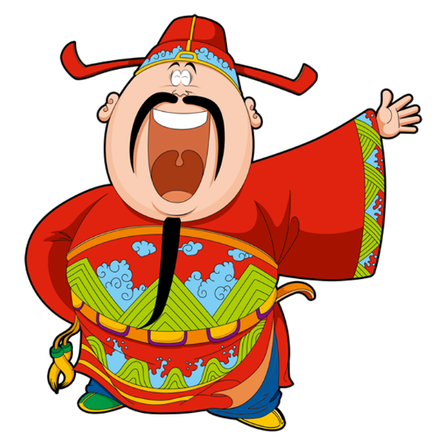
TRÒ CHƠI

Slide 8







Slide 9
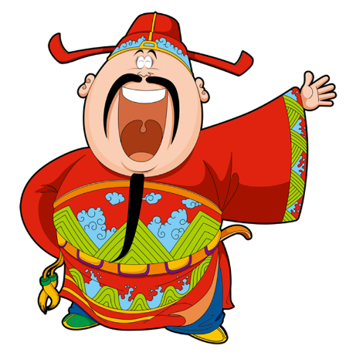

1
Hoàn thành bảng sau (theo mẫu)
 | Chục | Đơn vị | Viết số | Đọc số
 | 3 | 4 | 34 | ba mươi tư
 | ? | ? | ? | năm mươi mốt
 | ? | ? | 46 | ?
 | ? | ? | ? | ?
5
1
51
4
6
bốn mươi sáu
5
5
55
năm mươi lăm

Slide 10
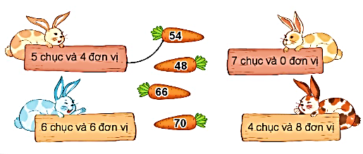
2
Tìm cà rốt cho thỏ.

Slide 11
3
Hoàn thành bảng sau (theo mẫu)
Số gồm | Viết số | Đọc số
5 chục và 7 đơn vị | 57 | năm mươi bảy
7 chục và 5 đơn vị | ? | bảy mươi lăm
6 chục và 4 đơn vị | ? | ?
? chục và ? đơn vị | 91 | ?
75
64
sáu mươi tư
9
1
chín mươi mốt

Slide 12
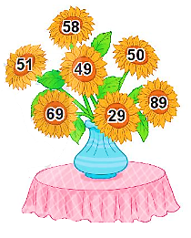
4
a) Tìm những bông hoa ghi số lớn hơn 60.
b) Tìm những bông hoa ghi số bé hơn 50.
c) Tìm những bông hoa ghi số vừa lớn hơn 50 vừa bé hơn 60.

Slide 13
Các em vừa học xong bài gì?
Qua bài hôm nay, các em cần ghi nhớ điều gì?

Slide 14
Dặn dò
Các em về nhà đọc lại bài.
Đọc Bài 2 Luyện tập Trang 7

Slide 15

Chúc quý thầy cô mạnh khỏe, chúc các em chăm ngoan, học giỏi!

